Slide 1
Aula 3
Geomorfologia Do Brasil

Slide 2
Relevo
É a parte visível da crosta terrestre e marítima, é a superfície.
Formado por dois agentes, internos e externos:
Internos (modeladores): Relacionados com a dinâmica interna da crosta terrestre (Geologia, tectonismo e vulcanismo)
Externos (esculpidores): São produzidos principalmente pelo clima (temperatura e precipitação) e água dos rios, que associam-se com os processos de intemperismo e erosão, e também pela ação antrópica.
As formas de relevo são denominadas de morfoesculturas e são divididas em três: Planícies, Planaltos e Depressões.
Embora o arcabouço geológico do Brasil seja antigo, o relevo brasileiro reflete os processos de erosão e sedimentação dos tempos recentes, ao longo da era Cenozóica.
No Brasil predominam os planaltos e depressões.

Slide 3
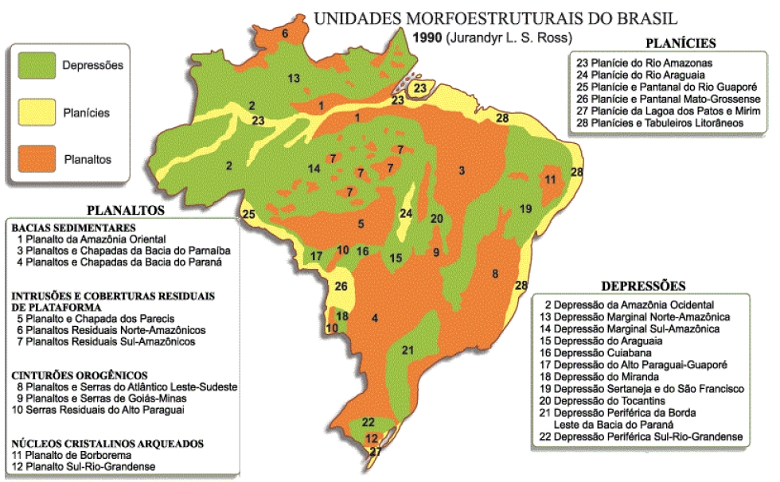
Classificação do relevo segundo Jurandyr Ross
- Criada na década de 1990
- Baseado nas fotografias aéreas do projeto Radambrasil (levantamento da superfície do território brasileiro)
- Utiliza os processos geomorfológicos como critério
- Divide o relevo brasileiro em 28 unidades, sendo onze planaltos, onze depressões e seis planícies.

Slide 4
Planaltos
Definição: Áreas que predominam o processo de erosão (degradação) sobre os processos de acumulação de sedimentos
Exibem morfologia irregular, constituídos por morros, chapadas e serras.
Podem estar assentadas em estruturas cristalinas, como o planalto da Borborema e os planaltos e serras do Atlântico leste-sudeste; ou podem estar assentadas em estruturas sedimentares como no caso dos planaltos e chapadas da bacia do Paraná.
Existem quatro classificações para os planaltos, elas indicam qual é a constituição destes. As classificações são: residuais, sedimentares, orogênicos e cristalinos arqueados.

Slide 5
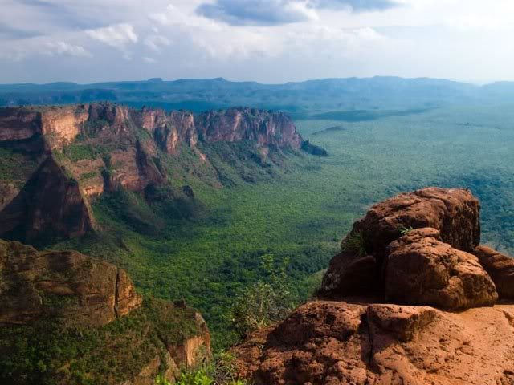
Chapada dos Parecis – Mato Grosso
É um exemplo de Planalto residual (circundadas por extensas depressões).
Pertence ao agrupamento dos Planaltos e Chapadas dos Parecis (ROSS).

Slide 6
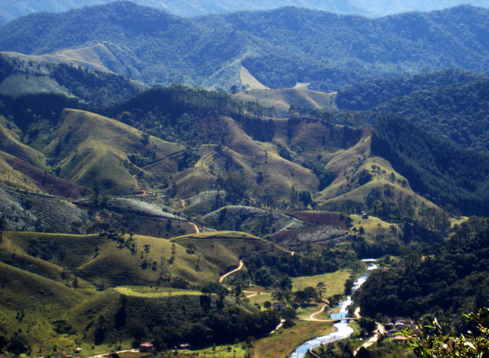
Serra da Mantiqueira – São Paulo/ Minas Gerais
É um exemplo de planalto orogênico.
Pertence ao agrupamento dos Planaltos e Serras do Atlântico Leste-Sudeste (ROSS).

Slide 7
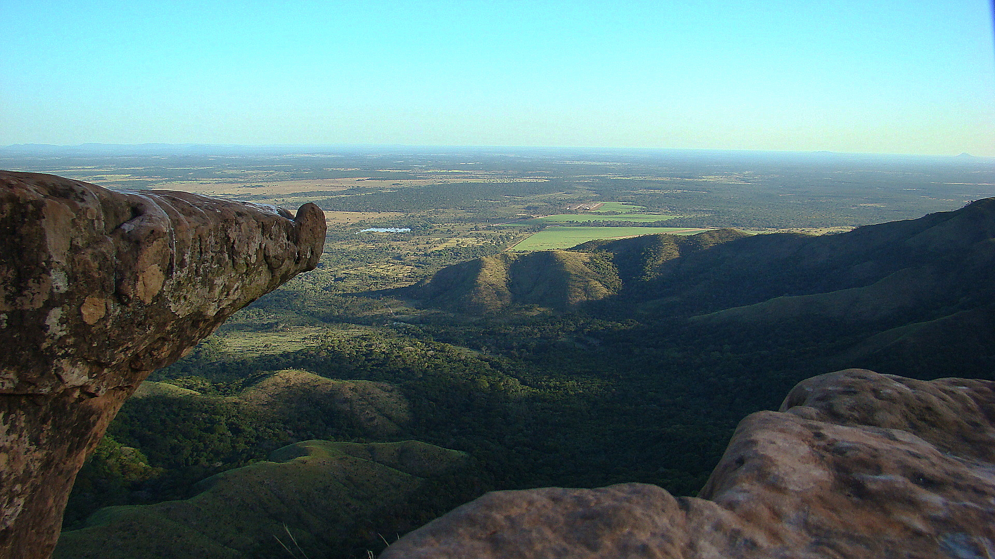
Chapada dos Guimarães – Mato Grosso do Sul.
É um exemplo de planalto sedimentar. Pertence ao agrupamento dos Planaltos e Chapadas da Bacia do Paraná (ROSS).
Planalto Sedimentares são colinosos, formados pela erosão dos rios.
Formados entre duas depressões.

Slide 8
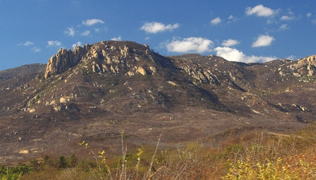
Pico do Jabre – Paraíba.
É um exemplo de planalto de cristalino arqueado.
Pertence ao agrupamento Planalto da Borborema (ROSS).
Apresenta forma de um domo.

Slide 9
Depressões
Depressões são formadas em áreas interplanálticas, ou seja, entre pelo menos dois planaltos.
O rebaixamento dessas áreas são frutos da ação erosiva sobre rochas menos resistentes.
Um exemplo ilustrativo para entendermos as depressões é analisando o perfil geomorfológico do estado de São Paulo.

Slide 10


Slide 11
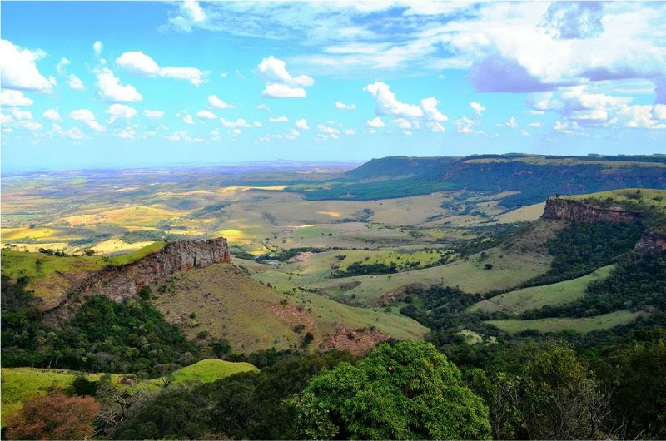
Cuestas de Itaqueri (São Pedro) – São Paulo.
Pertence ao agrupamento Depressão Periférica da Borda Leste da Bacia do Paraná (ROSS).
Formações basálticas do planalto se encontram com os arenitos da depressão periférica.

Slide 12
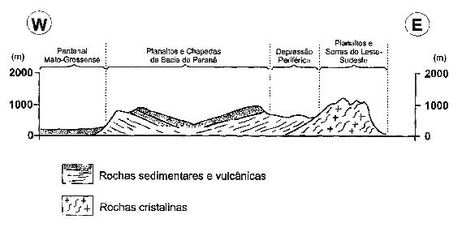

Slide 13
Planície
Definição: Áreas de acúmulo de sedimentos (agradação)
Planícies se distinguem sob dois aspectos.
Geologicamente, estão sustentadas por bacias sedimentares recentes, construídas por sedimentos do período Quaternário.
Morfologicamente, são superfícies aplainadas e sujeitas, ao menos em parte, às enchentes dos rios.
Podem ser classificadas em planícies costeiras (ou marítimas) e continentais.

Slide 14
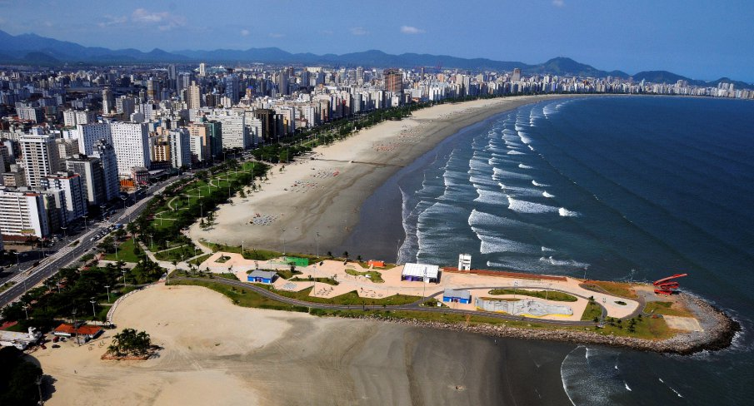
Santos – São Paulo
Planície Costeira

Slide 15
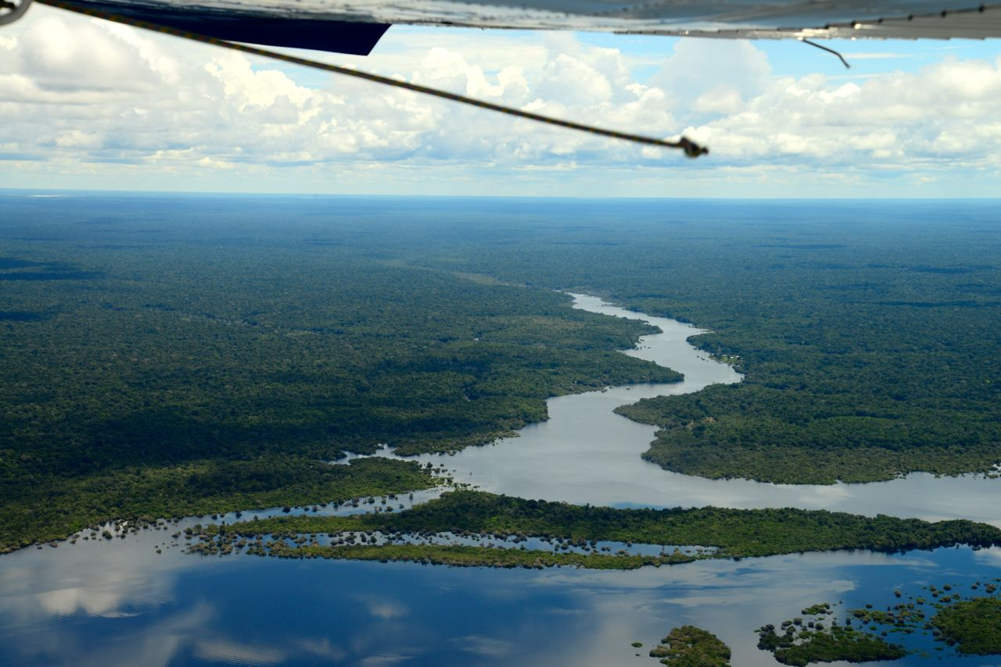
Planície Amazônica
Parte do agrupamento
Planície do Rio Amazonas (ROSS).

Slide 16
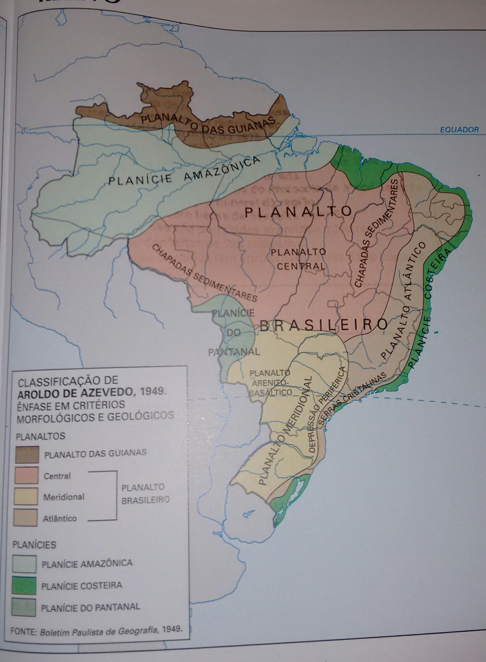
Classificação do relevo brasileiro segundo Aroldo de Azevedo
- Desenvolvida na década de 1940.
- Utilizava o nível altimétrico como critério de classificação
- Planícies eram todas superfícies abaixo de 200 metros.
- Dividido em 7 unidades de relevo, quatro planaltos (59% do território) e 3 planícies (41%)

Slide 17
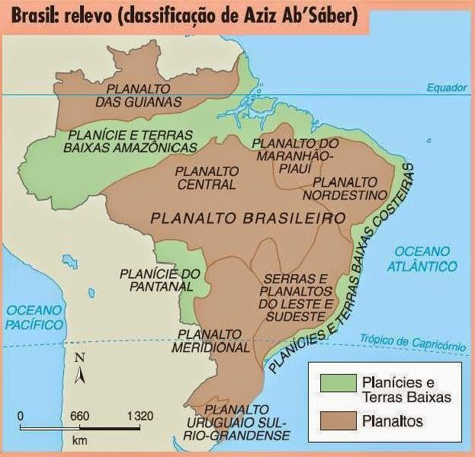
Classificação do relevo segundo Aziz Ab’Sáber
- Década de 1950
- Utiliza os processos geomorfológicos como critério, principalmente erosão e sedimentação
- Dez Unidades, sendo sete planaltos (75% do território) e três planícies (25 %)

Slide 18
